Slide 1
Machine Learning 기초
확률분포 (Probability Distributions) Part 2
Yahoo! Research
강창성
cskang@yahoo.com

Slide 2
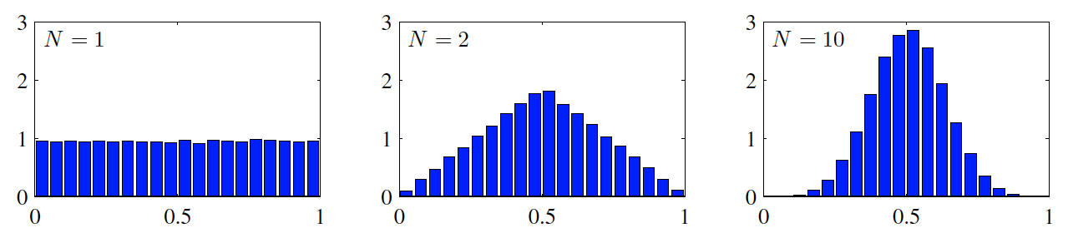
가우시안 분포 (Gaussian Distribution)
확률분포 (Probability Distributions)
가우시안 분포가 일어나는 여러가지 상황
정보이론에서 엔트로피를 최대화시키는 확률분포
중심극한정리

Slide 3
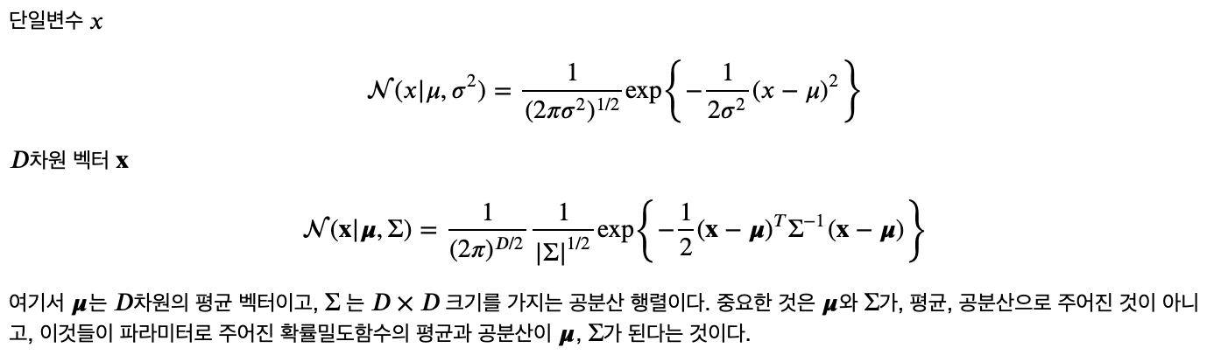
가우시안 분포 (Gaussian Distribution)
확률분포 (Probability Distributions)

Slide 4
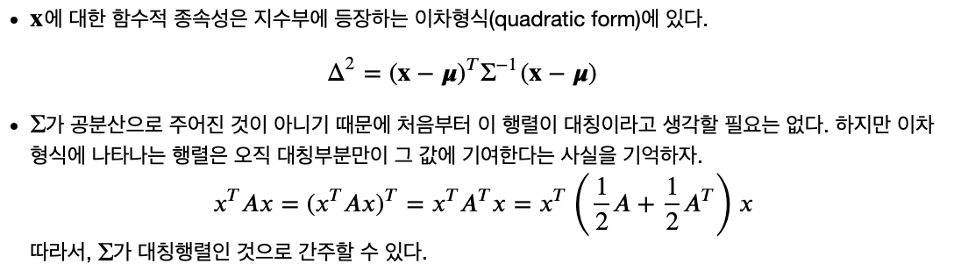
가우시안 분포의 기하학적인 형태
확률분포 (Probability Distributions)

Slide 5
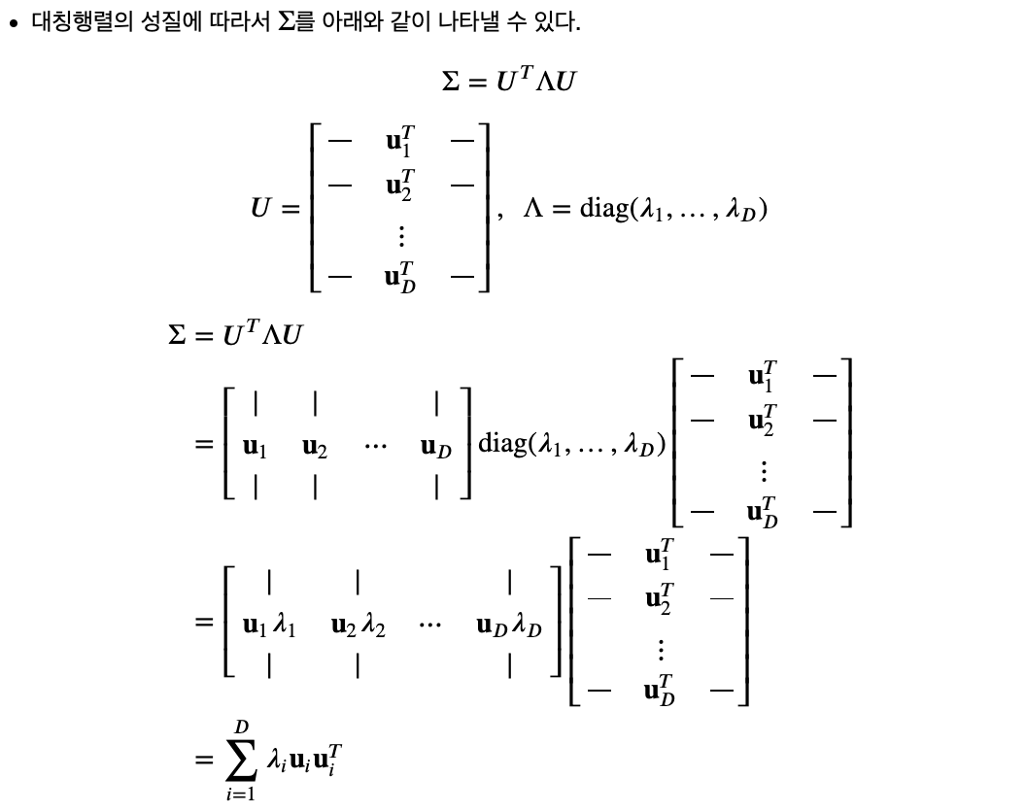
가우시안 분포의 기하학적인 형태
확률분포 (Probability Distributions)

Slide 6

가우시안 분포의 기하학적인 형태
확률분포 (Probability Distributions)

Slide 7
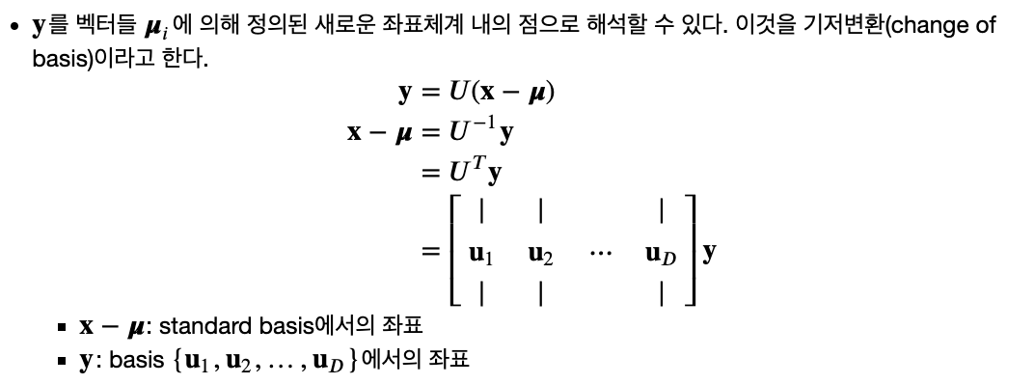
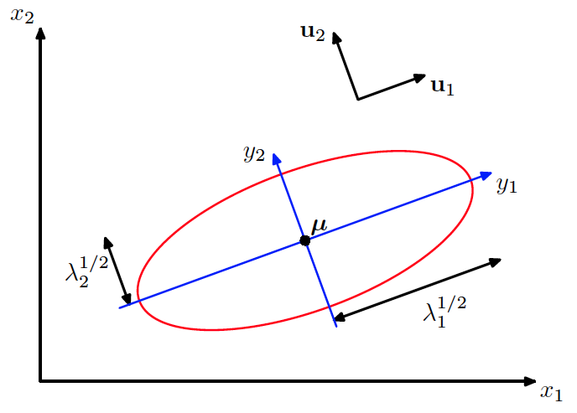
가우시안 분포의 기하학적인 형태
확률분포 (Probability Distributions)

Slide 8

가우시안 분포의 Normalization 증명
확률분포 (Probability Distributions)

Slide 9
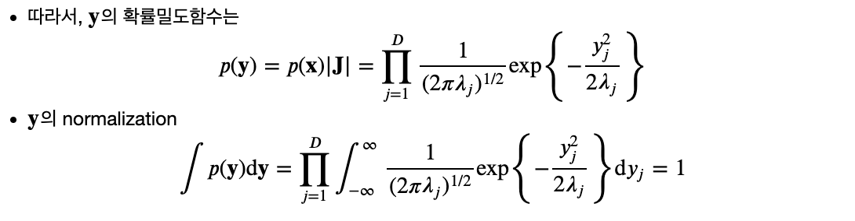
가우시안 분포의 Normalization 증명
확률분포 (Probability Distributions)

Slide 10
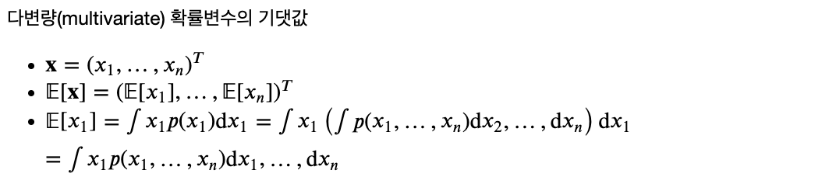
가우시안 분포의 기댓값
확률분포 (Probability Distributions)

Slide 11
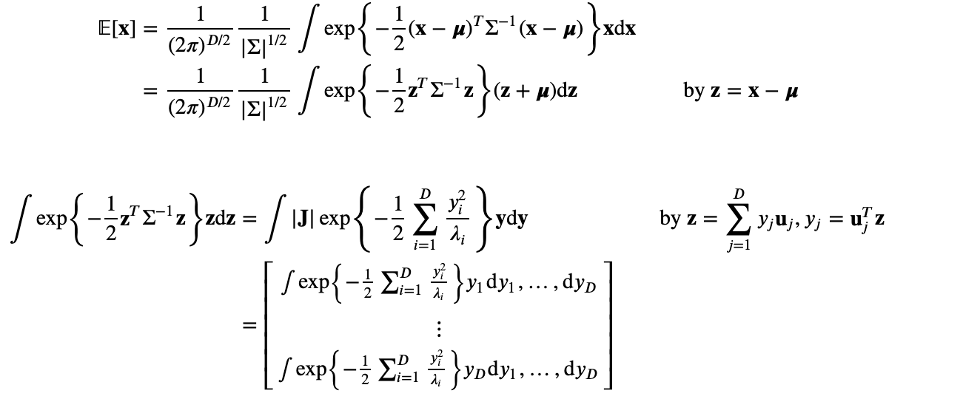
가우시안 분포의 기댓값
확률분포 (Probability Distributions)

Slide 12
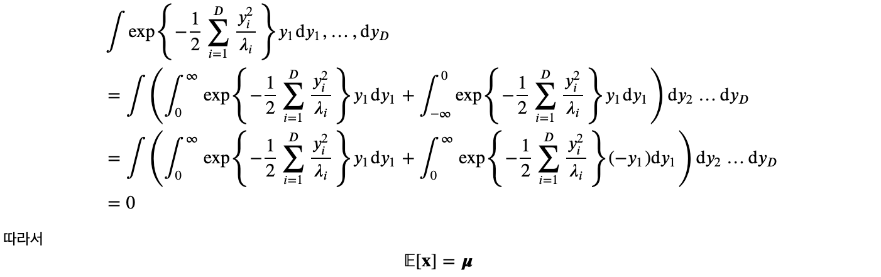
가우시안 분포의 기댓값
확률분포 (Probability Distributions)

Slide 13
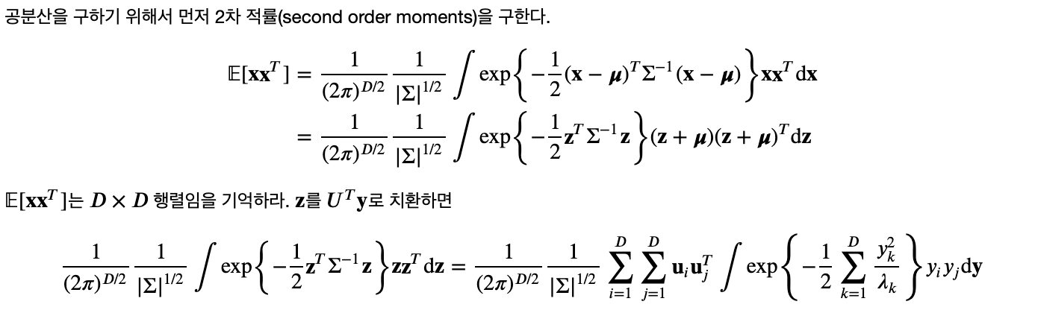
가우시안 분포의 공분산
확률분포 (Probability Distributions)

Slide 14
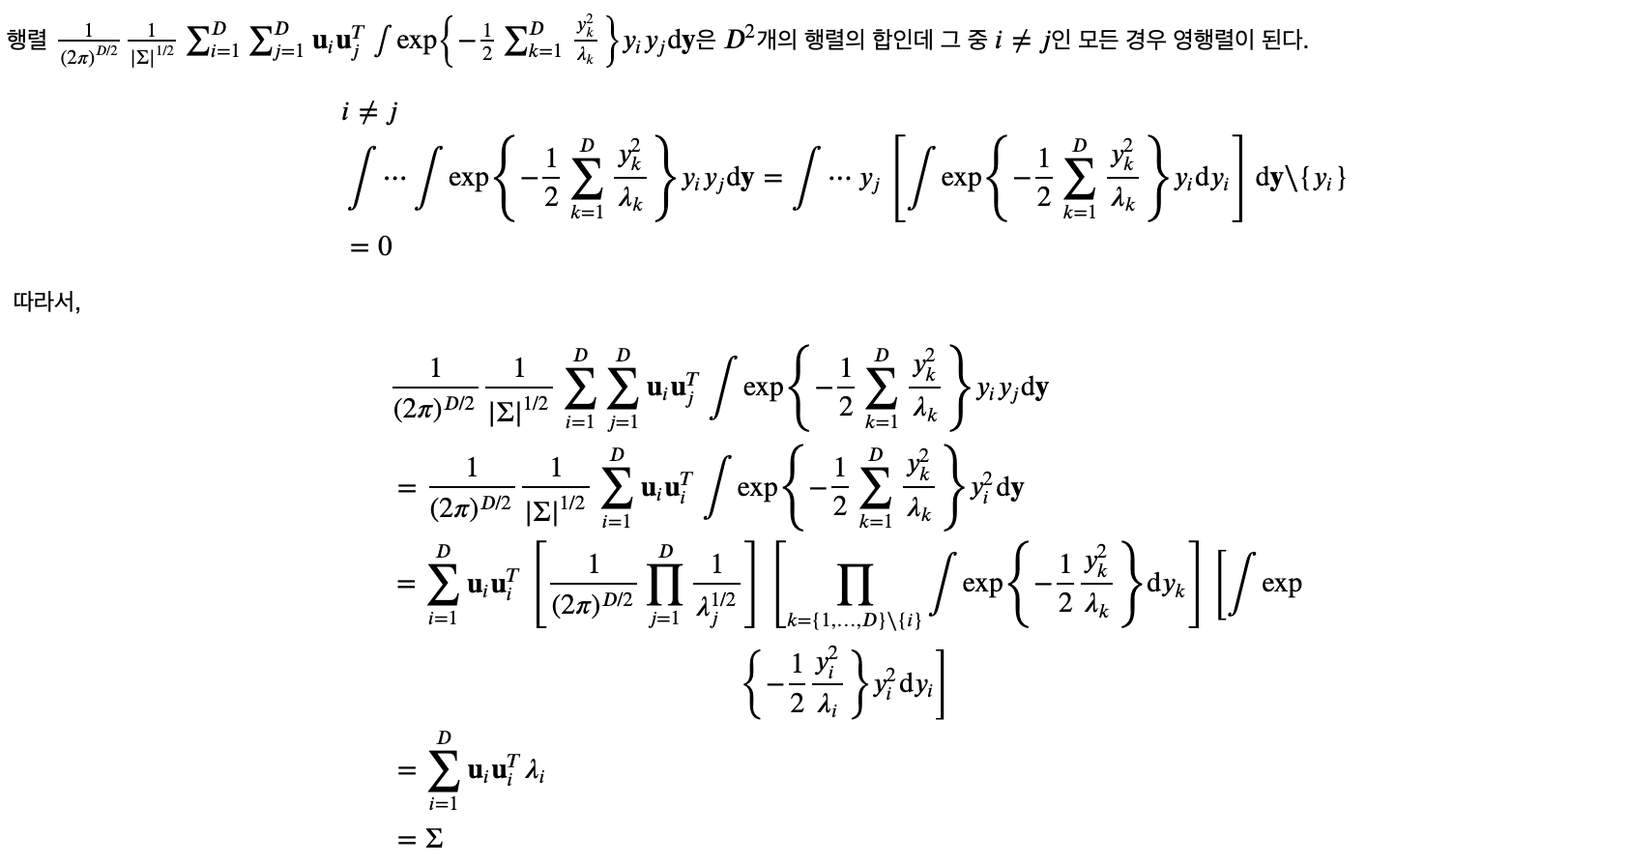
가우시안 분포의 공분산
확률분포 (Probability Distributions)

Slide 15

가우시안 분포의 공분산
확률분포 (Probability Distributions)

Slide 16
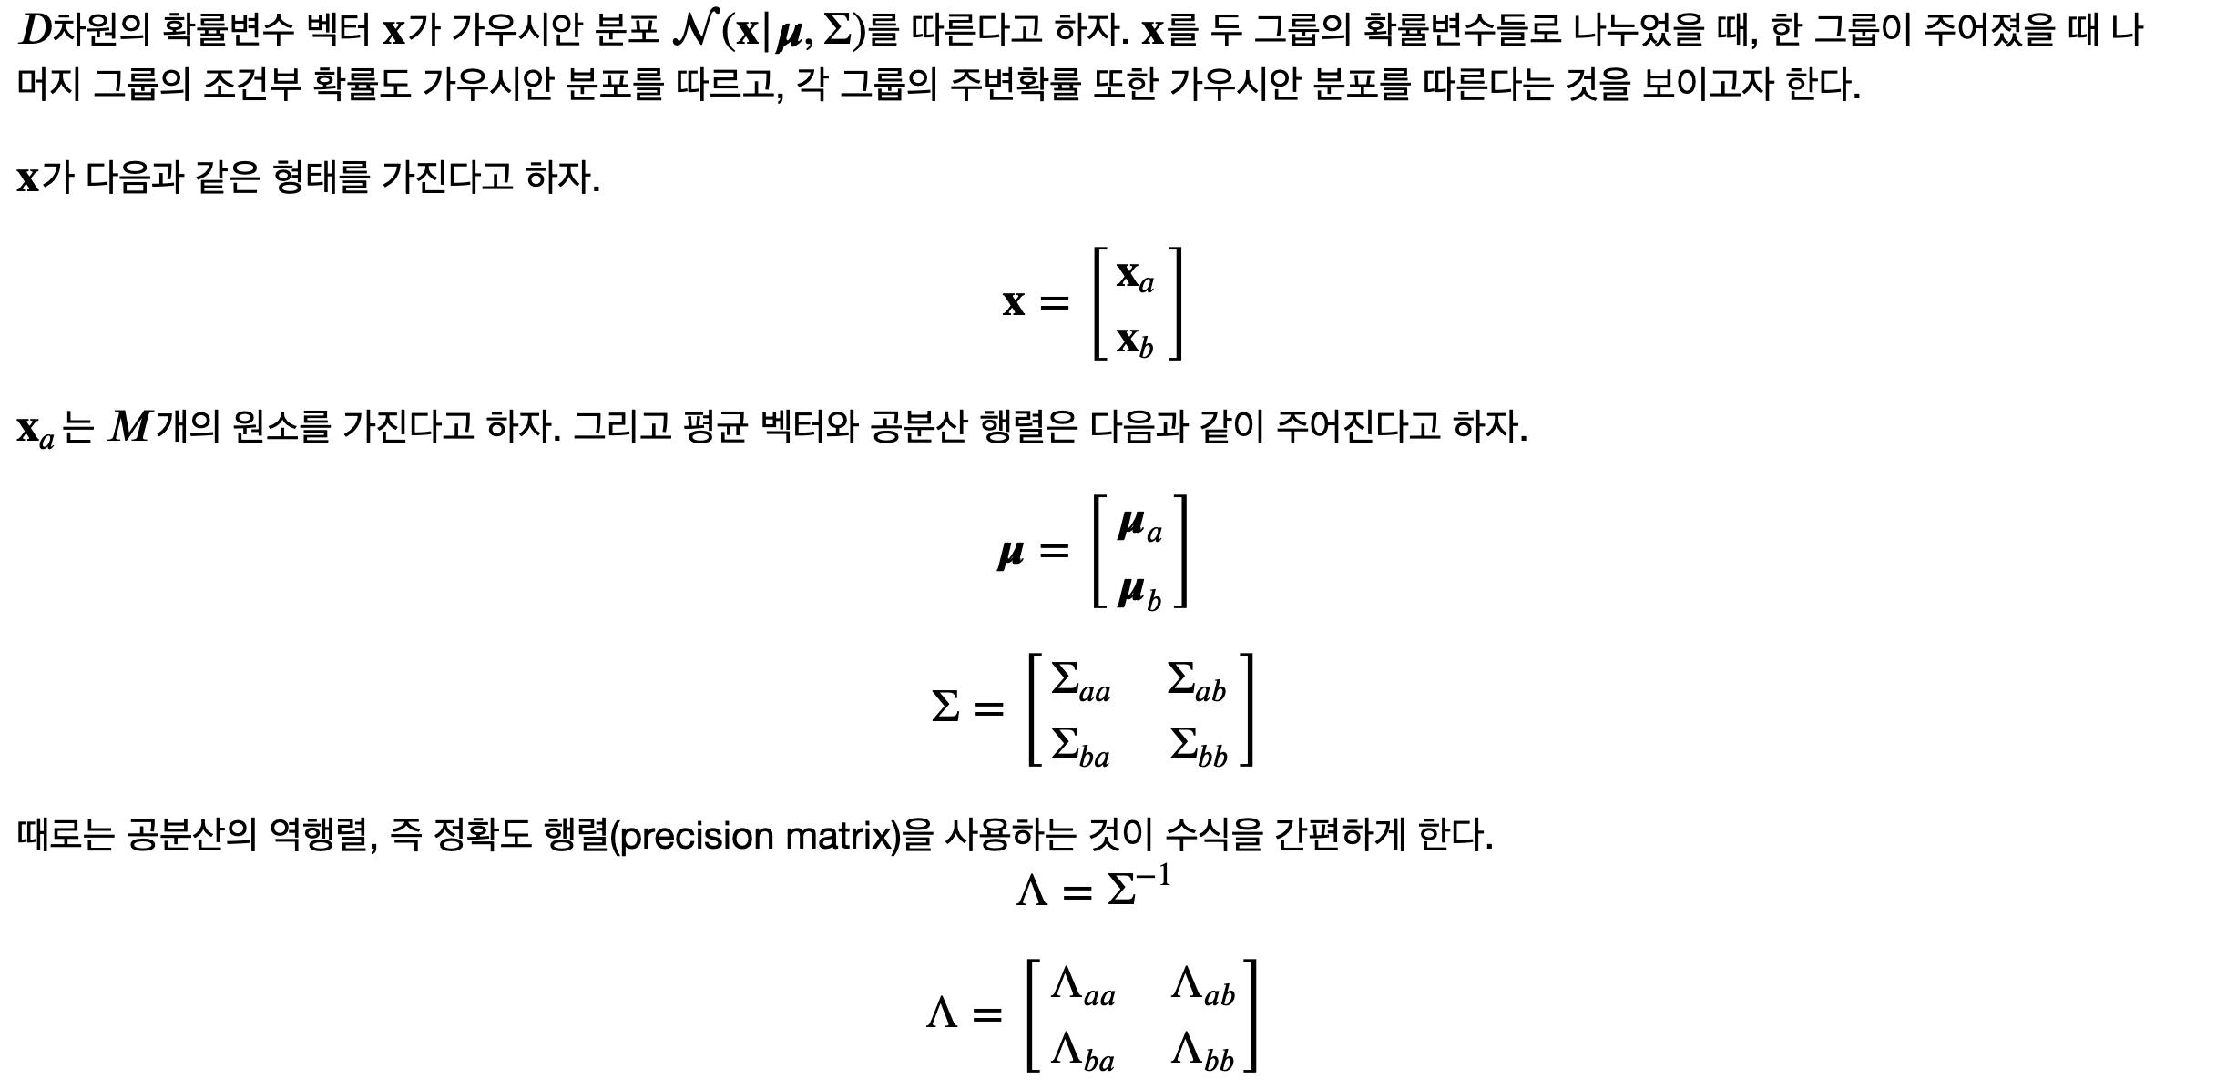
조건부 가우시안 분포 (Conditional Gaussian Distributions)
확률분포 (Probability Distributions)

Slide 17

조건부 가우시안 분포 (Conditional Gaussian Distributions)
확률분포 (Probability Distributions)

Slide 18
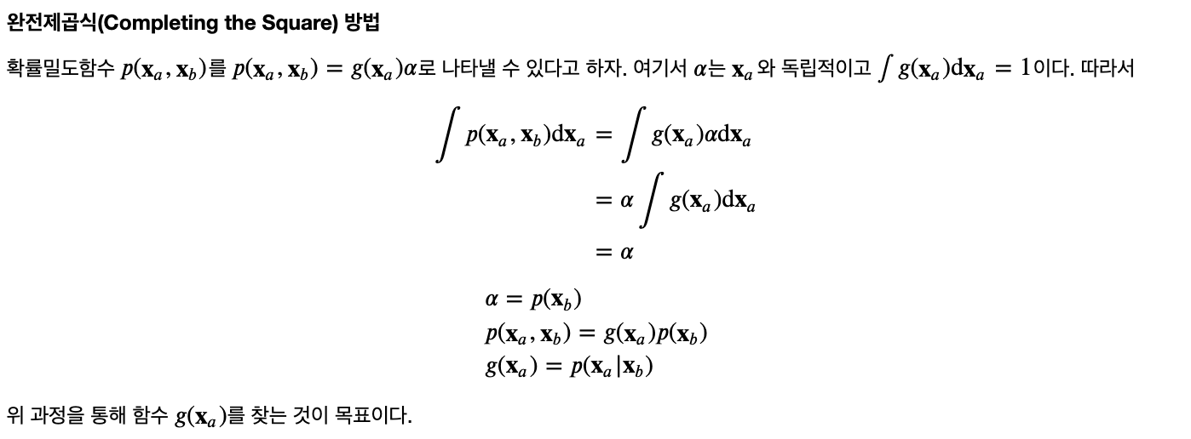
조건부 가우시안 분포 (Conditional Gaussian Distributions)
확률분포 (Probability Distributions)

Slide 19
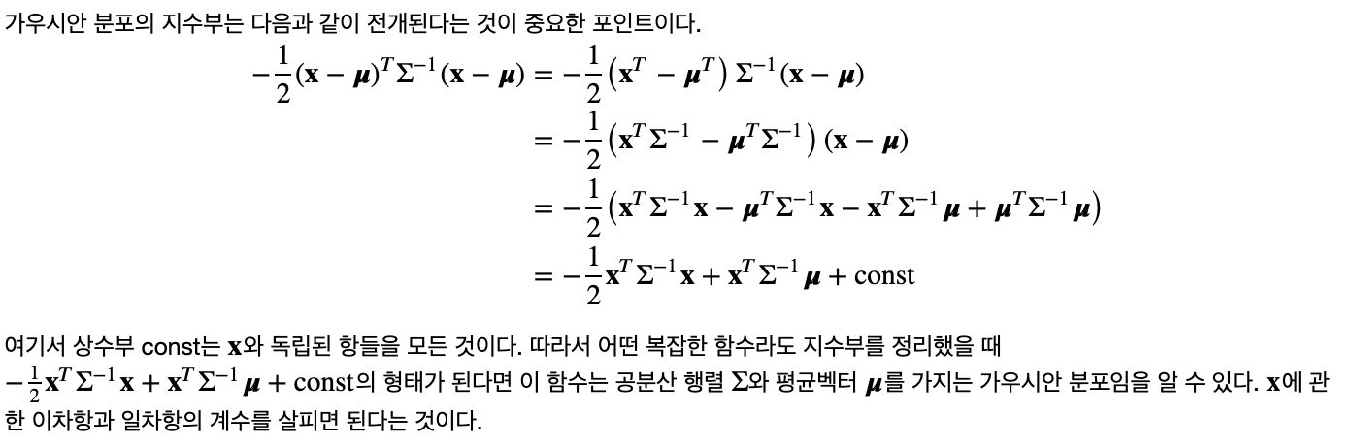
조건부 가우시안 분포 (Conditional Gaussian Distributions)
확률분포 (Probability Distributions)

Slide 20
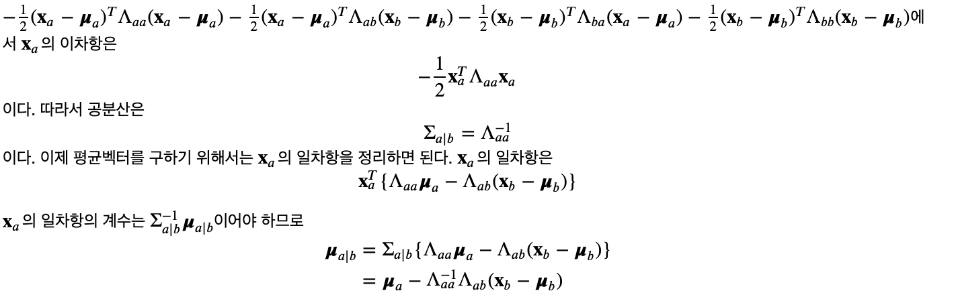
조건부 가우시안 분포 (Conditional Gaussian Distributions)
확률분포 (Probability Distributions)

Slide 21
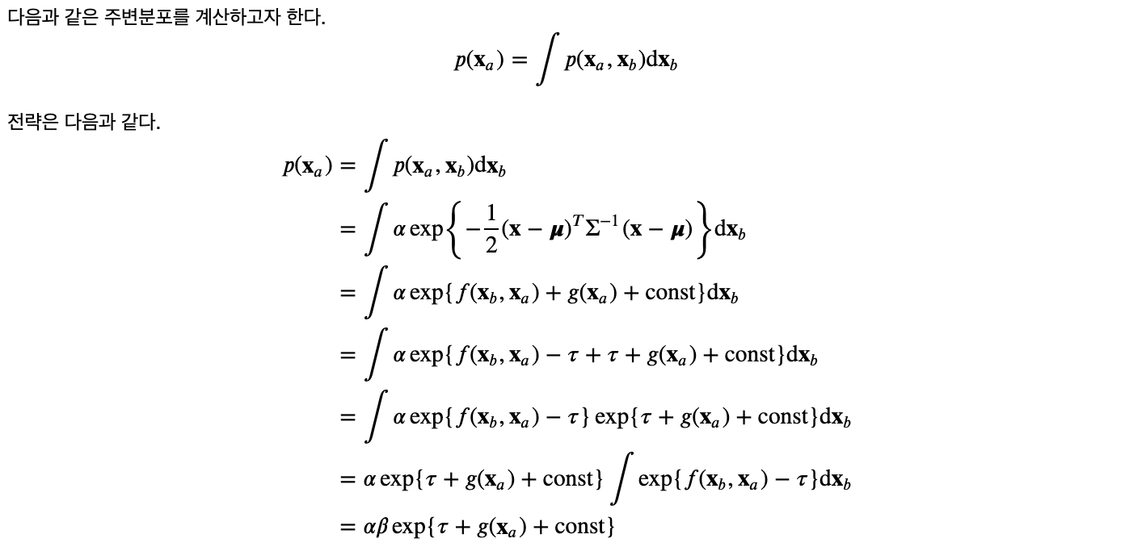
주변 가우시안 분포 (Marginal Gaussian Distributions)
확률분포 (Probability Distributions)

Slide 22
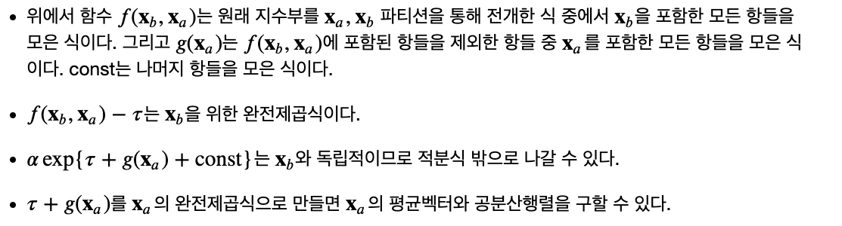
주변 가우시안 분포 (Marginal Gaussian Distributions)
확률분포 (Probability Distributions)

Slide 23
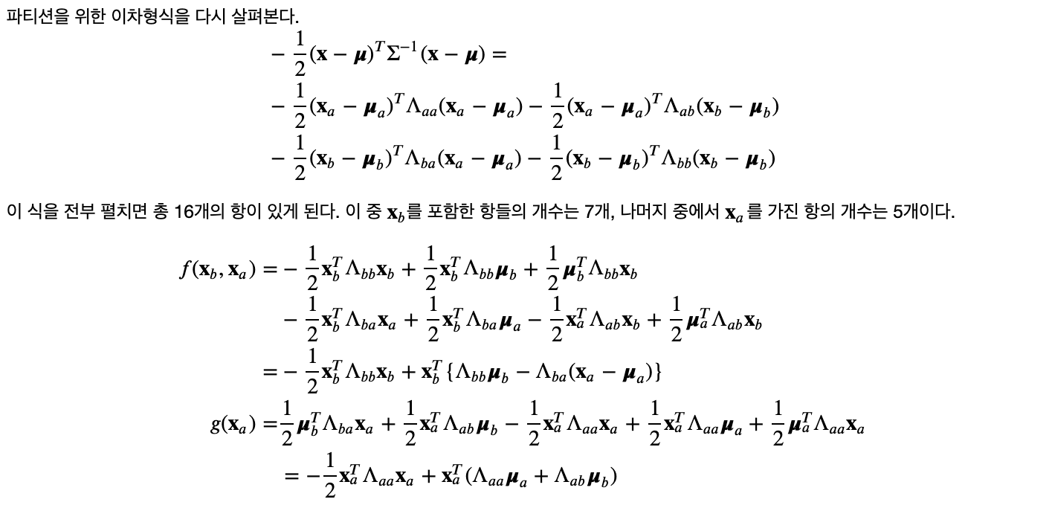
주변 가우시안 분포 (Marginal Gaussian Distributions)
확률분포 (Probability Distributions)

Slide 24
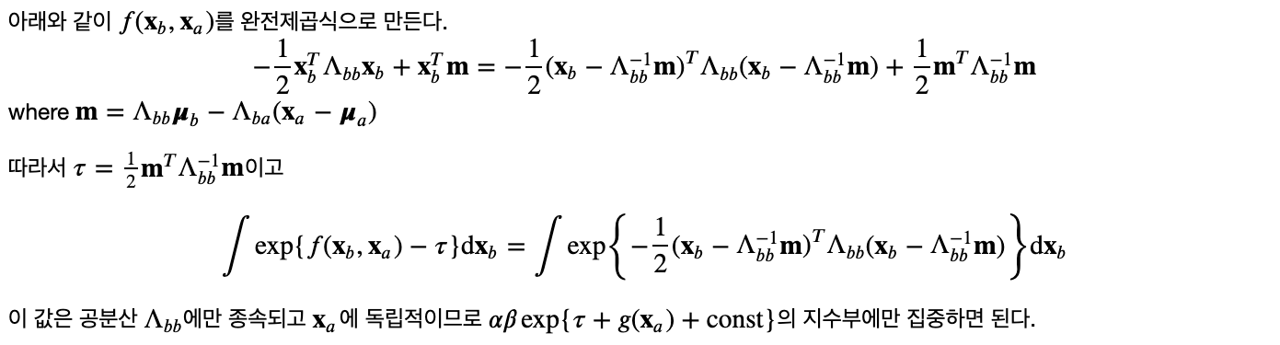
주변 가우시안 분포 (Marginal Gaussian Distributions)
확률분포 (Probability Distributions)

Slide 25
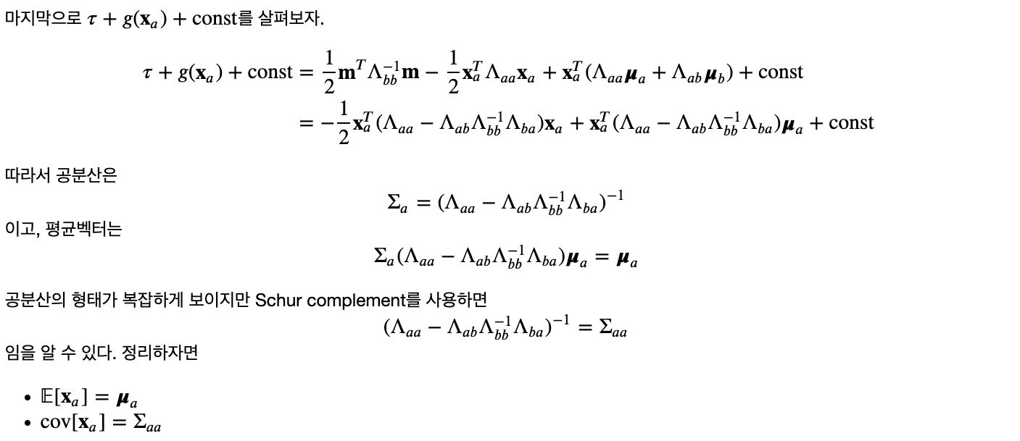
주변 가우시안 분포 (Marginal Gaussian Distributions)
확률분포 (Probability Distributions)

Slide 26
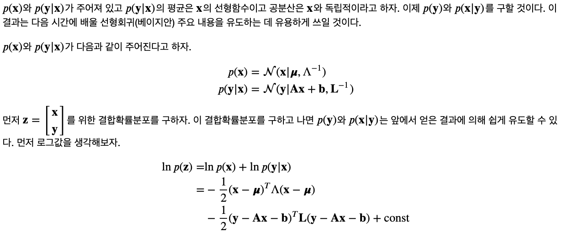
가우시안 분포를 위한 베이즈 정리 (Bayes’ Theorem for Gaussian Variables)
확률분포 (Probability Distributions)

Slide 27
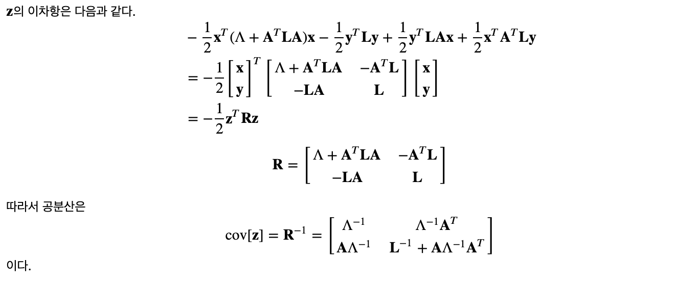
가우시안 분포를 위한 베이즈 정리 (Bayes’ Theorem for Gaussian Variables)
확률분포 (Probability Distributions)

Slide 28
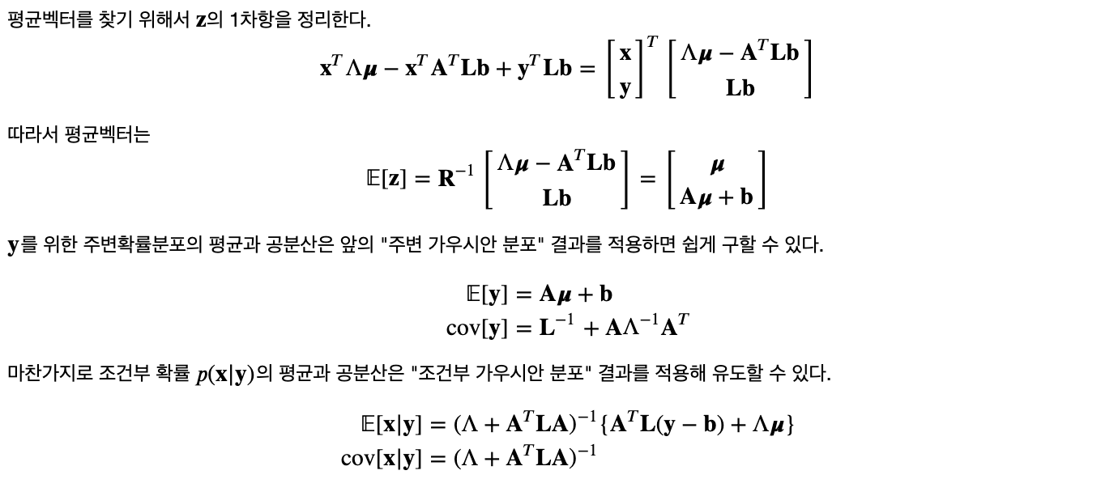
가우시안 분포를 위한 베이즈 정리 (Bayes’ Theorem for Gaussian Variables)
확률분포 (Probability Distributions)

Slide 29
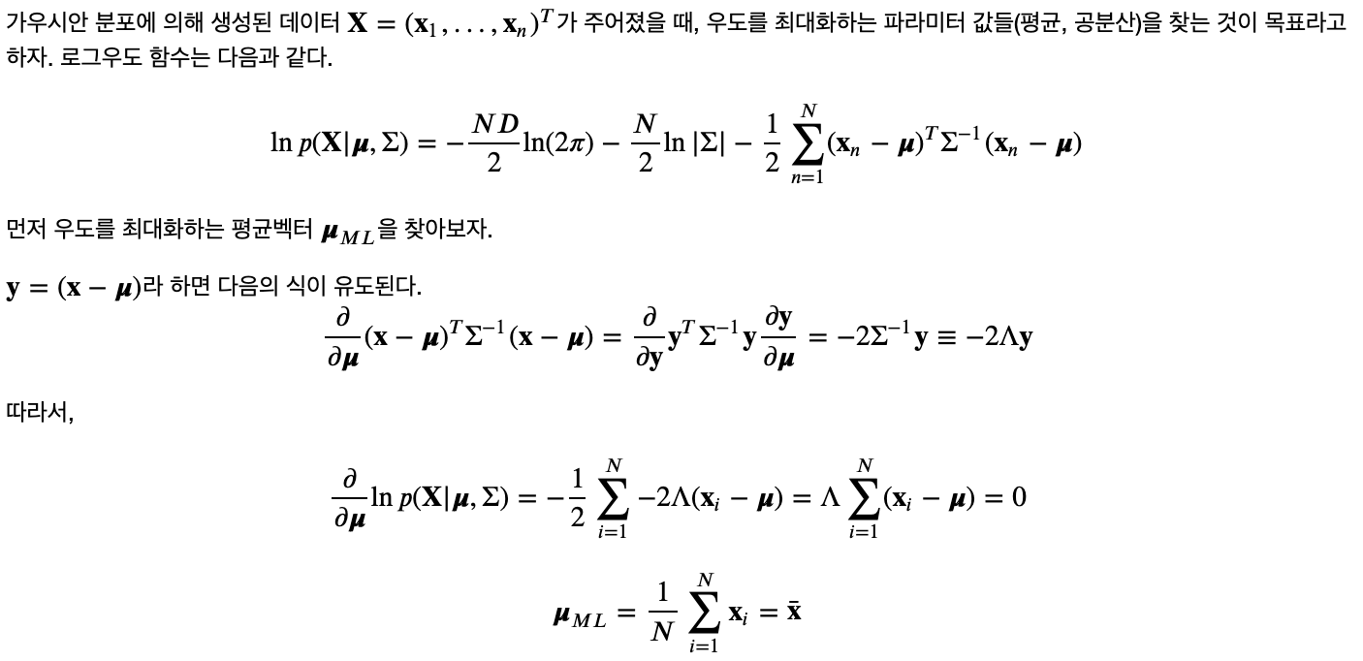
가우시안 분포의 최대우도 (Maximum Likelihood for the Gaussian)
확률분포 (Probability Distributions)

Slide 30
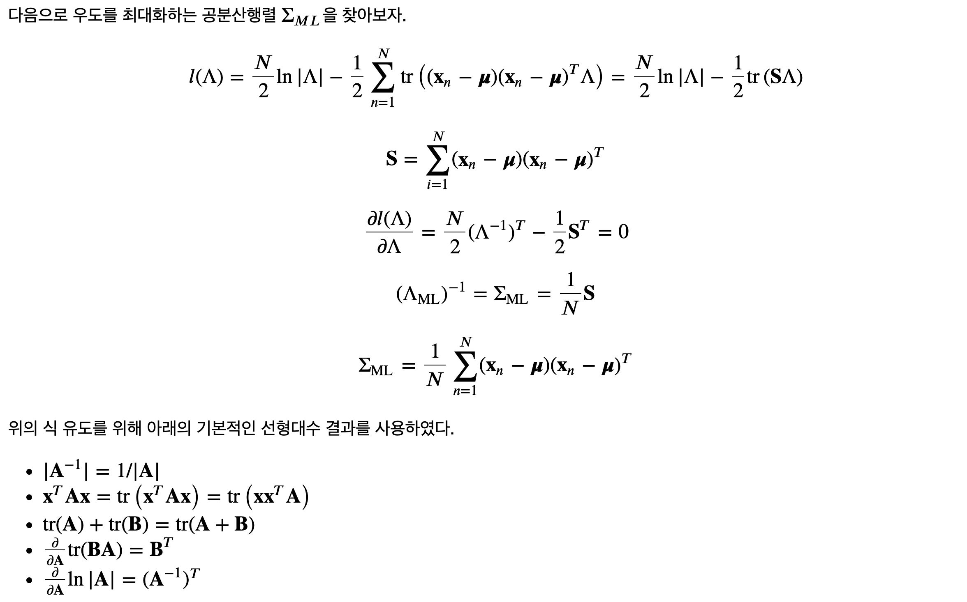
가우시안 분포의 최대우도 (Maximum Likelihood for the Gaussian)
확률분포 (Probability Distributions)

Slide 31
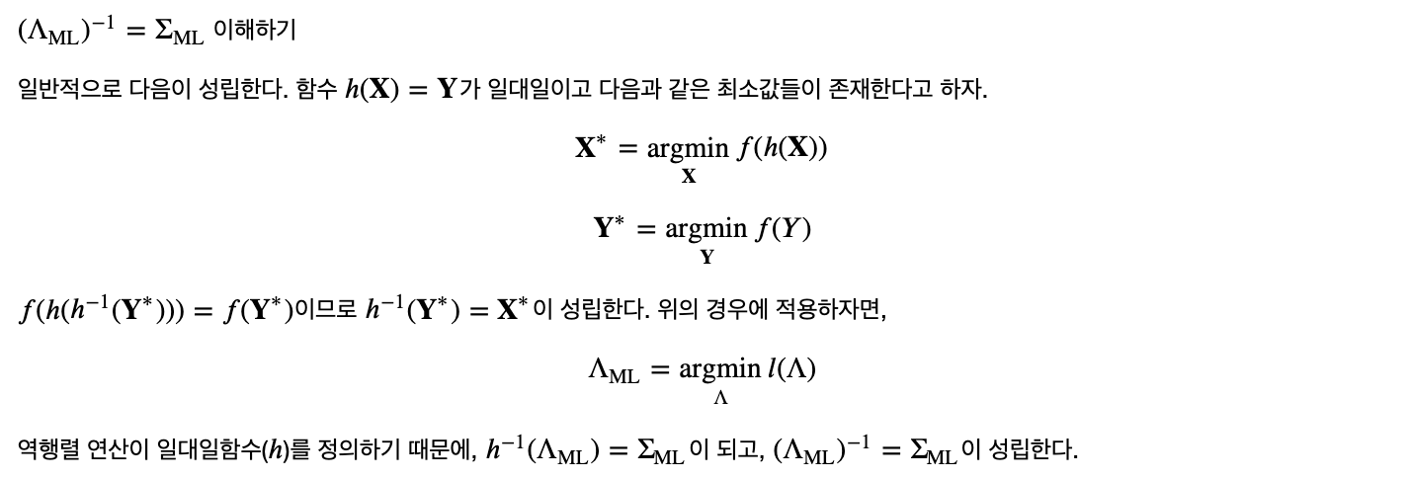
가우시안 분포의 최대우도 (Maximum Likelihood for the Gaussian)
확률분포 (Probability Distributions)

Slide 32
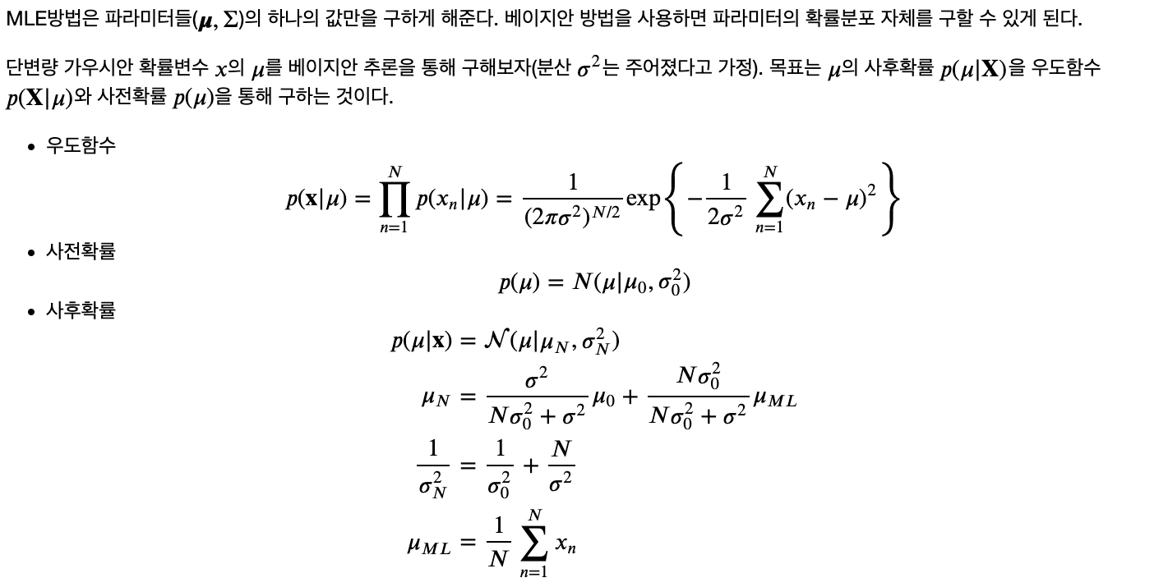
가우시안 분포를 위한 베이지안 추론 (Bayesian Inference for the Gaussian)
확률분포 (Probability Distributions)

Slide 33
감사합니다!
Yahoo! Research
강창성
cskang@yahoo.com

